Slide 1
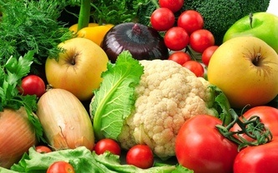
ОТГАДЫВАЕМ ЗАГАДКИ овощи, фрукты, ягоды

Slide 2
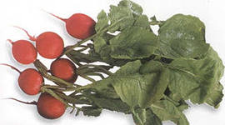
Щёки розовы, нос белый,
В темноте сижу день целый.
А рубашка зелена
Вся на солнышке она.

Slide 3
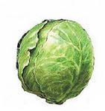
Как надела сто рубах,
Захрустела на зубах.

Slide 4
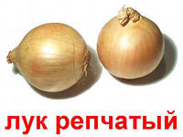
Сидит дед – во сто шуб одет.
Кто его раздевает – тот слёзы проливает.

Slide 5
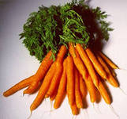
Красный нос в землю врос,
А зелёный хвост снаружи.
Нам зелёный хвост не нужен,
Нужен только красный нос.

Slide 6
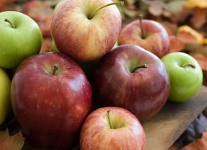
Красное, румяное я расту на ветке,
Любят меня взрослые и маленькие детки

Slide 7
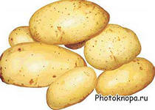
И зелен, и густ на грядке вырос куст.
Покопай немножко: под кустом - …

Slide 8
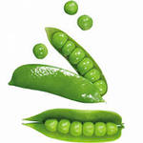
На жарком солнышке подсох
И рвётся из стручков …

Slide 9
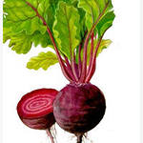
Хоть я сахарной зовусь,
Но от дождя я не размокла.
Красна, кругла, сладка на вкус.
Узнали, кто я?

Slide 10
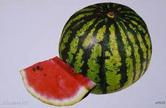
Кто на грядке перед нами,
Полосатый, как в пижаме,
Сладкий, сахарный на вкус,
Ну конечно же, …

Slide 11
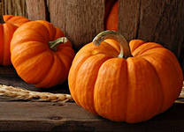
Золотая голова велика и тяжела.
Золотая голова отдохнуть прилегла.
Голова велика, только шея тонка.

Slide 12
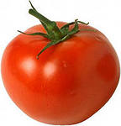
В огороде вырастаю, а когда я созреваю,
Варят из меня томат, в щи кладут и так едят.

Slide 13
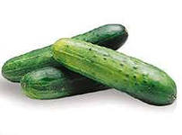
Летом - в огороде, свежие, зелёные,
А зимою – в бочке, крепкие, солёные.

Slide 14
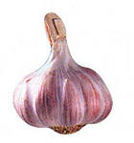
Маленький, горький, луку брат.

Slide 15

Яркий, сладкий, налитой,
Весь в обложке золотой.
Не с конфетной фабрики –
Из далёкой Африки.

Slide 16
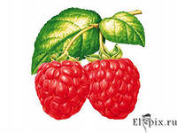
Бусы красные висят,
Из кустов на нас глядят.
Очень любят бусы эти
Люди, воробьи, медведи.

Slide 17
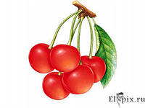
Была зелёной, маленькой,
Потом я стала аленькой.
На солнце почернела я,
И вот теперь я спелая.

Slide 18
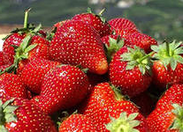
Эта ягодка на грядке с детворой играет в прятки.
И кладут без сожаленья все в компот её, в варенье.
Мне, дружочек, подскажи-ка, что за ягодка? …

Slide 19

Он растёт на огороде,
Ягодой слывёт в природе.
Синенький, блестящий пан –
Тонкошкурый …

Slide 20
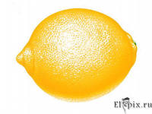
Он почти как апельсин,
С толстой кожей, сочный,
Недостаток лишь один –
Кислый, очень – очень.

Slide 21

Он в борще незаменим,
Кетчуп тоже дружит с ним.
Любим мы всем сердцем
Блюда с красным …

Slide 22
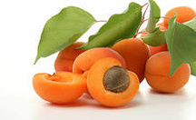
Высоко растёт на ветке,
Фрукт, который любят детки.
Он на ощупь шелковистый,
Ярко жёлтый и душистый.
Вкусный запах ловит нос.
Фрукт зовётся …

Slide 23
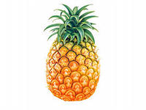
Мякоть - ярче, чем желток,
На макушке – хохолок.
Вкус у фрукта – просто класс,
Это чудо - …

Slide 24
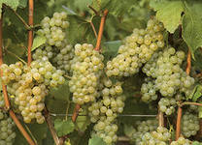
Он на юге вырастал.
В гроздь плоды свои собрал.
А суровою зимой
Придёт изюмом к нам домой.

Slide 25
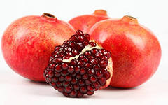
Маленькая печка
С красными угольками.

Slide 26
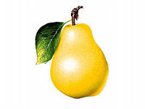
Этот фрукт хорош на вкус
И на лампочку похож.

Slide 27
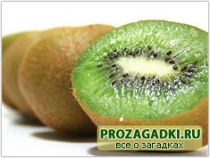
Под шершавой кожурой сочный плод хранится мой.
Он зелёный и зернистый, нежный, сочный и мясистый.
Кладезь витаминов ценных, для здоровья драгоценных.
Мякоть вкусная моя, называюсь … я.

